Slide 1











Trường Tiểu học Nguyễn Bỉnh Khiêm
BÀI GIẢNG ĐIỆN TỬ TUẦN 6 THÁNG 10
KHỐI 2
Môn: Tiếng Việt
Tên bài: Lập danh sách học sinh
Năm học 2023 - 2024

Slide 2







1. Ôn và khởi động nào!
Notes:
Bài giảng thiết kế bởi: Hương Thảo - tranthao121006@gmail.com

Slide 3
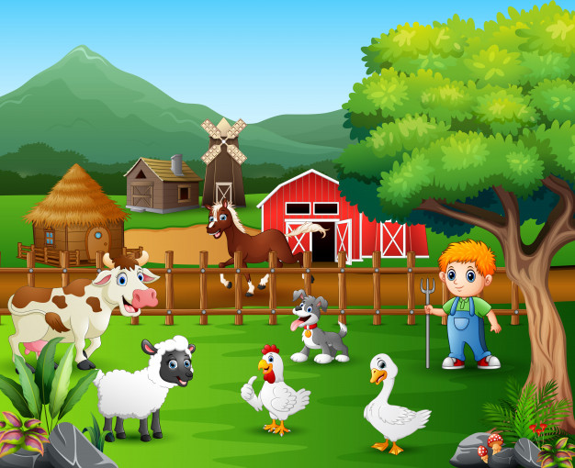

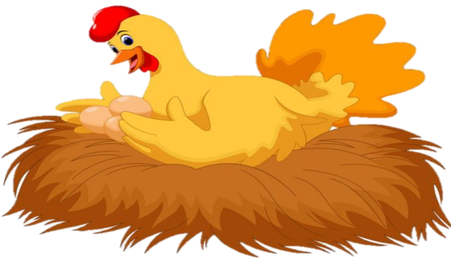


Slide 4


Xin chào các bạn, mình là Mai. Hôm nay mẹ mình đi vắng, mình phải ở nhà giúp mẹ thu hoạch trứng gà. Các bạn hãy giúp mình thu hoạch xong trước khi mẹ về nhé bằng cách trả lời đúng những câu hỏi trong mỗi quả trứng.

Slide 5
Tiết trước các em đã đọc bài gì nhỉ?
Bài 12: Danh sách học sinh

Slide 6
Bản danh sách có tác dụng gì?
Nhìn vào bản danh sách em biết được số lượng học sinh, biết được từng bạn đăng kí đọc truyện gì.

Slide 7
Tên học sinh trong bản danh sách được sắp xếp như nào?
Được sắp xếp theo thứ tự bảng chữ cái.

Slide 8


6
ĐI HỌC VUI SAO
Bài
12
Tiết 5: Lập danh sách học sinh (tổ)

Slide 9








Mục tiêu
1 – Học sinh đọc được danh sách học sinh.
2. Học sinh lập được danh sách học sinh theo mẫu.

Slide 10
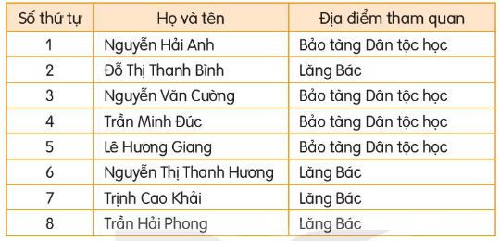
1
Đọc danh sách dưới đây và trả lời câu hỏi.
DANH SÁCH HỌC SINH TỔ 1 LỚP 2A
ĐĂNG KÍ ĐI THAM QUAN

Slide 11
Thảo luận nhóm
DANH SÁCH HỌC SINH TỔ 1 LỚP 2A
ĐĂNG KÍ ĐI THAM QUAN
a. Tổ 1 lớp 2A có bao nhiêu học sinh?
b. Có mấy bạn đăng kí tham quan lăng Bác?
c. Có mấy bạn đăng kí tham quan Bảo tàng Dân tộc học?

Slide 12
a. Tổ 1 lớp 2A có bao nhiêu học sinh?
Tổ 1 lớp 2A có 8 học sinh.

Slide 13
b. Có mấy bạn đăng kí tham quan lăng Bác?
Có 4 bạn đăng kí tham quan lăng Bác.
Đó là những bạn nào?

Slide 14
c. Có mấy bạn đăng kí tham quan Bảo tàng Dân tộc học?
Có 4 bạn đăng kí tham quan Bảo tàng Dân tộc học.
Đó là những bạn nào?

Slide 15
LUYỆN TẬP, THỰC HÀNH

Slide 16
Bài 2: Lập danh sách tổ em đăng kí tham gia các câu lạc bộ của trường như: câu lạc bộ cờ vua, võ thuật, bơi lội,…( làm vào vở bài tập Tiếng Việt)

Slide 17
Gơ
Gợi ý:
Để lập được danh sách em cần:
1. Xác định được tổng số thành viên trong tổ.
2. Xác định họ và tên của các thành viên.
3. Sắp xếp tên các thành viên theo thứ tự trong bảng chữ cái Tiếng Việt.
4. Xác định câu lạc bộ mà mỗi thành viên muốn tham gia.

Slide 18
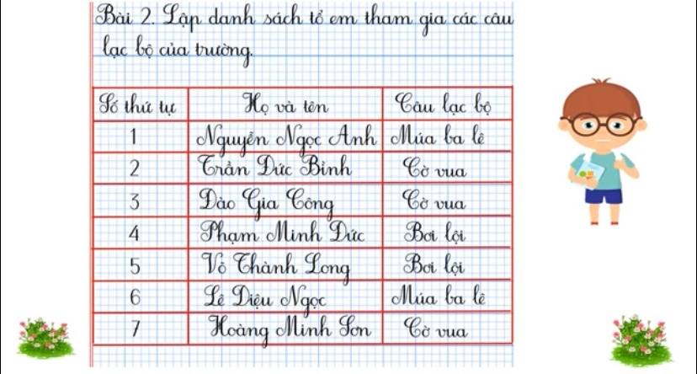

Slide 19
Danh sách tổ 1
Hoàng Bảo An
Cao Ngọc Tâm Anh
Đặng Lan Anh
Nguyễn Bảo Anh
Nguyễn Minh Anh
Nguyễn Nam Anh
Trần Thục Anh
Trịnh Gia Bảo
Danh sách tổ 2
Nguyễn Xuân Bắc
Nguyễn Ngọc Minh Châu
Dương Yến Chi
Đinh Quỳnh Chi
Trần Quốc Đại
Nguyễn Bảo Hà
Ngô Phúc Hải
8. Hoàng Ngọc Huy
Danh sách tổ 3
Nguyễn Thị Gia Hân
2. Lương Gia Huy
3. Vũ Gia Huy
4. Chu Gia Hưng
5. Nguyễn Thị Ngân Khánh
6. Trần Bảo Khánh
7. Nguyễn Hữu Quang Minh
8. Nguyễn Nhật Minh
Danh sách tổ 4
1. Chu Gia Khánh
2. Đoàn Thị Kim Ngân
3. Ngô Bảo Nguyên
4. Nguyễn Khôi Nguyên
5. Vũ Hoài Nhân
6. Trần Thế Quân
7. Yên Bá Anh Quân
8. Nguyễn Vũ Minh Tâm
Danh sách tổ 5
1. Tạ Đồng Tuấn Sơn
2. Nguyễn Minh Thư
3. Hoàng Đức Tiến
4. Trần Đức Trí
5. Nguyễn Tuấn Tú
6. Nguyễn Quỳnh Anh
7. Nguyễn Ngọc Hoa

Slide 20

Bài 2: trang 54
Số tt | Họ và tên | Câu lạc bộ
1 | Phạm Đức Minh | Hát
2 | Lê Khánh Vy | Múa
3
4
5
6
7

Slide 21

Tạm biệt và hẹn gặp lại
các con vào những tiết học sau!

